Slide 1
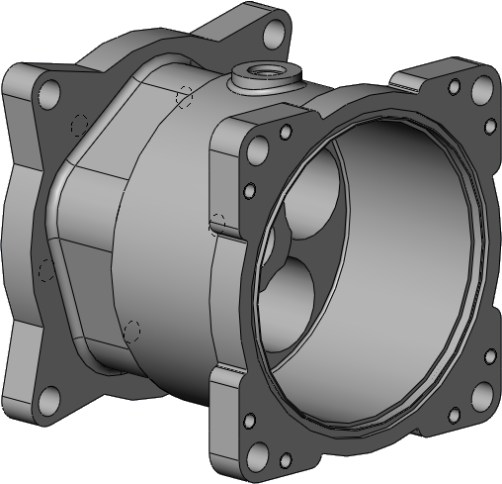
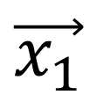
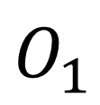
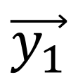
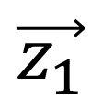
$$\vec{y_{1}}$$
$$\vec{z_{1}}$$
$$O_{1}$$
$$\vec{x_{1}}$$

Slide 2
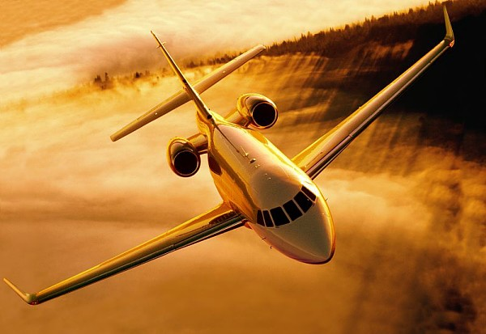









$$\vec{Z}$$
$$R_{Z}$$
$$T_{Z}$$
$$\vec{Y}$$
$$T_{Y}$$
$$R_{Y}$$
$$T_{X}$$
$$R_{Z}$$
$$\vec{X}$$

Slide 3








$$\vec{Z_{0}}$$
$$z(t)$$
$$M(t)$$
$$O_{0}$$
$$y(t)$$
$$\vec{Y_{0}}$$
$$x(t)$$
$$\vec{X_{0}}$$

Slide 4






$$\vec{Z_{0}}$$
$$z(t)$$
$$\vec{e_{θ}}$$
$$M(t)$$
$$O_{0}$$
$$\vec{Y_{0}}$$
$$ρ(t)$$
$$\vec{X_{0}}$$
$$θ(t)$$
$$\vec{e_{r}}$$

Slide 5





$$\vec{Y_{0}}$$
$$\vec{e_{θ}}$$
$$\vec{e_{r}}$$
$$θ(t)$$
$$\vec{X_{0}}$$

Slide 6




$$\vec{Z_{0}}$$
$$z(t)$$
$$φ\left(t\right)$$
$$\vec{u}$$
$$M(t)$$
$$O_{0}$$
$$ρ(t)$$
$$\vec{Y_{0}}$$
$$\vec{X_{0}}$$
$$θ(t)$$
$$\vec{e_{r}}$$

Slide 7








$$M(t)$$
$$ρ(t)$$
$$\vec{j}$$
$$\vec{e_{r}}$$
$$\vec{e_{θ}}$$
$$θ(t)$$
$$O$$
$$\vec{i}$$

Slide 8













$$\vec{Y_{0}}$$
$$\vec{Y_{1}}$$
$$\vec{Y_{0}}$$
$$\vec{Y_{1}}$$
$$\vec{X_{1}}$$
$$\vec{X_{0}}$$
$$\vec{X_{1}}$$
$$θ(t)$$
$$\vec{X_{0}}$$
$$O_{0}$$
$$O_{1}$$
$$O_{0}$$
$$λ(t)$$
$$\vec{Z_{0}}=\vec{Z_{1}}$$

Slide 9





















Euler
$$\vec{Y_{0}}$$
$$\vec{Z_{1}}$$
$$\vec{Z_{0}}$$
$$\vec{Y_{1}}$$
$$\vec{w}$$
$$\vec{v}$$
$$\vec{u}$$
$$\vec{w}$$
$$\vec{X_{1}}$$
$$ψ(t)$$
$$\vec{X_{0}}$$
$$θ(t)$$
$$φ(t)$$
$$O_{0}$$
$$O_{0}$$
$$\vec{v}$$
$$O_{0}$$
$$\vec{u}$$
$$\vec{u}$$
$$\vec{Z_{1}}$$
$$\vec{Z_{0}}$$

Slide 10
Chaînes
1
1
1
2
6
2
6
2
7
3
5
3
5
3
4
4
4

Slide 11
A
B
A
C
B
C

Slide 12
B
A

Slide 13
A
M

